Slide 1
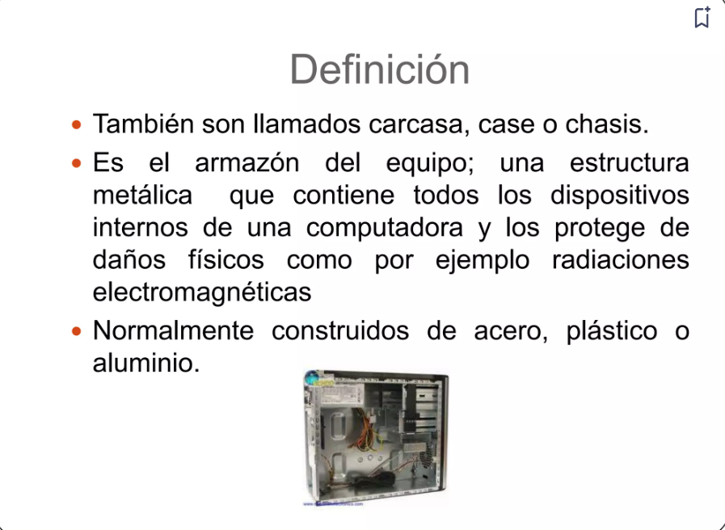

Slide 2
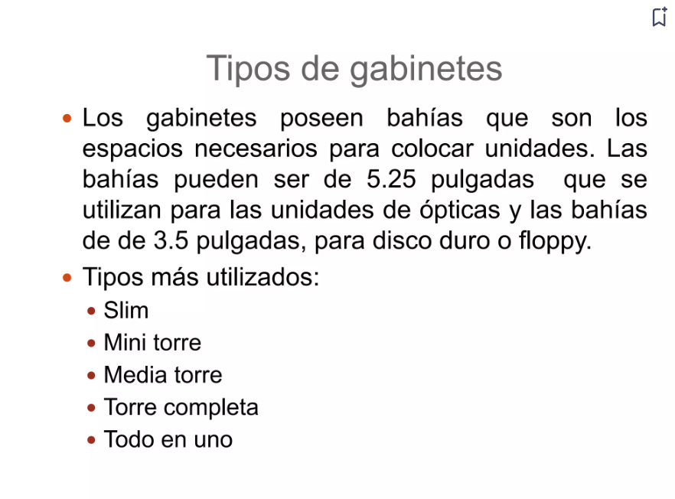
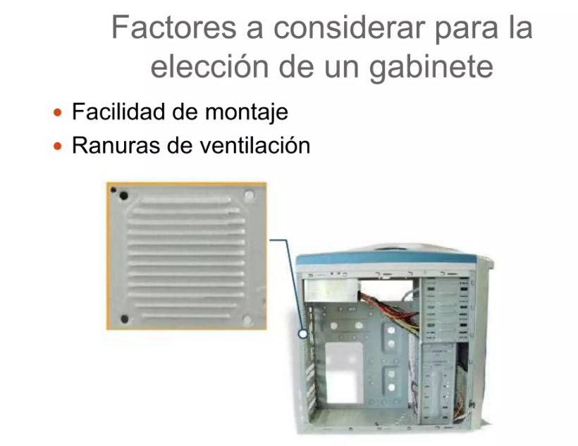
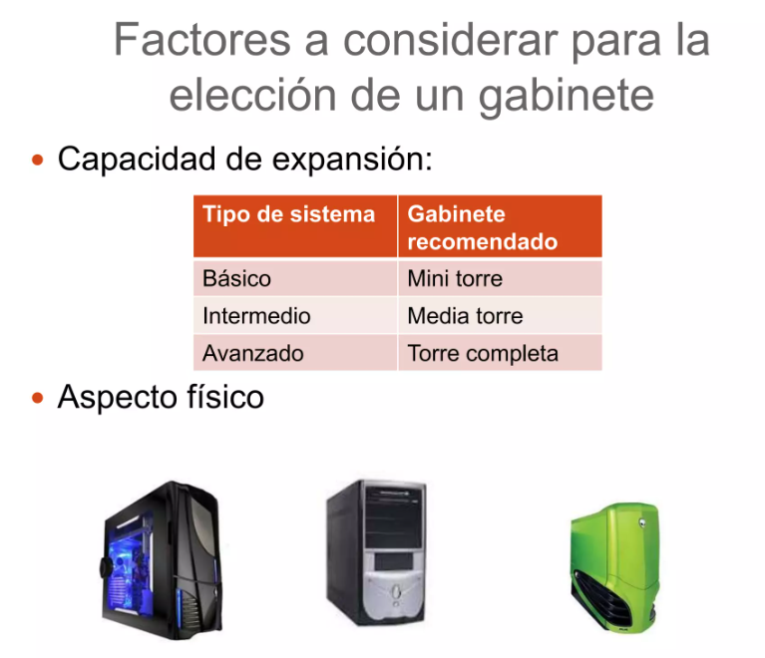

Slide 3
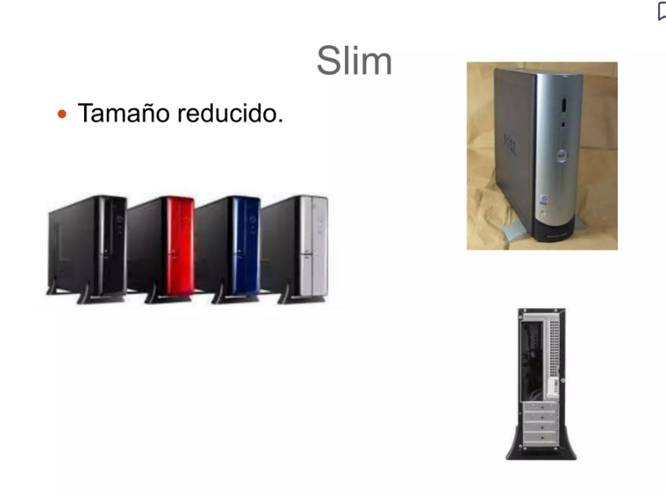
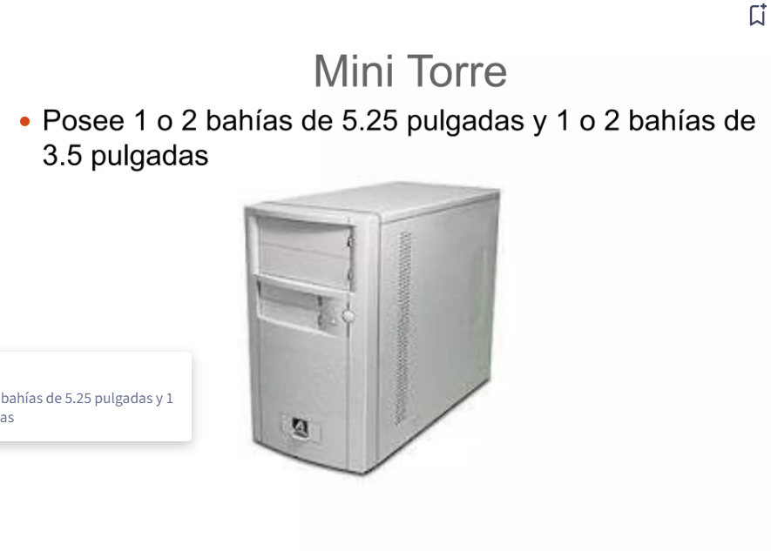

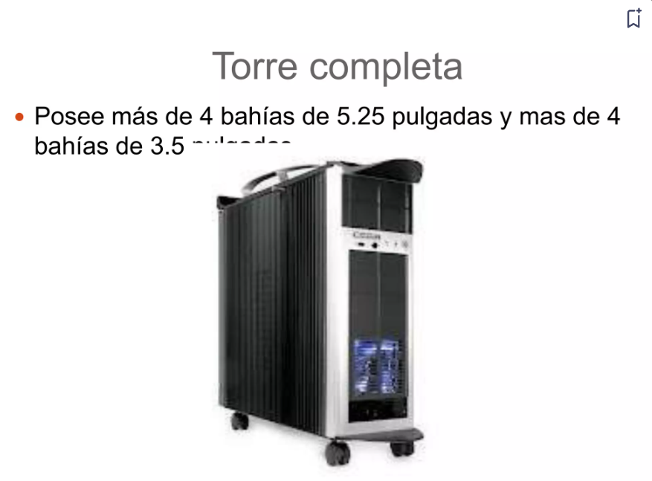
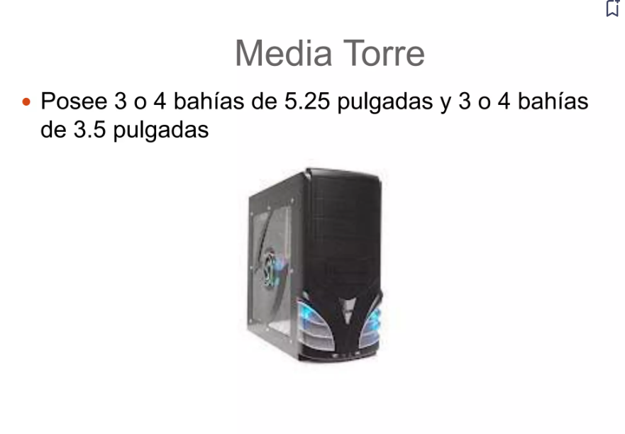

Slide 4
¿Qué elementos se deben refrigerar en el PC?
La tarjeta gráfica
El procesador
El Northbridge, Southbridge
Los mosfet
El disco duro
¿Qué otros métodos de refrigeración existen?
La refrigeración liquida activa: utiliza una bomba que moviliza un liquido dieléctrico (de conductividad nula).
La refrigeración liquida pasiva: utiliza la conductividad natural del
material de que están hechos los disipadores.
La refrigeración por aire pasiva: únicamente compuesto por un disipador.
La refrigeración por aire activa: compuesto de un disipador y un ventilador, el ventilador expulsa el aire transmitido por el disipador hacia el exterior.

